Slide 1

TIN 5 – TUẦN 17

Slide 2






Em hãy nêu các bước để:
Chèn hình ảnh vào văn bản.
  1
  2
Căn chỉnh hình ảnh trong văn bản
  3
Tạo khung cho hình ảnh trong văn bản

Slide 3
CHƯƠNG 5. ỨNG DỤNG TIN HỌC
BÀI 15
THỰC HÀNH CHÈN ẢNH VÀO VĂN BẢN

Slide 4




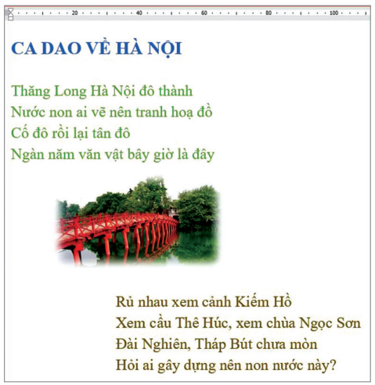
LUYỆN TẬP
Em cùng bạn thực hiện:
• Kích hoạt phần mềm Word, soạn thảo và trình bày bài Ca dao về Hà Nội như hình bên.
• Định dạng kiểu chữ, phông chữ, cỡ chữ, màu chữ theo ý thích của em một cách hợp lí.
• Lưu tệp với tên CaDaoVeHaNoi vào thư mục của em.
• Thoát khỏi phần mềm Word.
Biết rằng hình ảnh Anh-CauTheHuc được lưu trong thư mục: D:\Lop 5A\Anh.

Slide 5
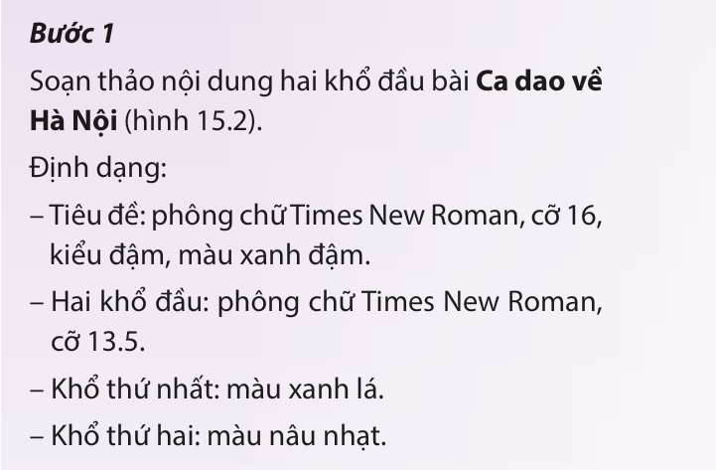
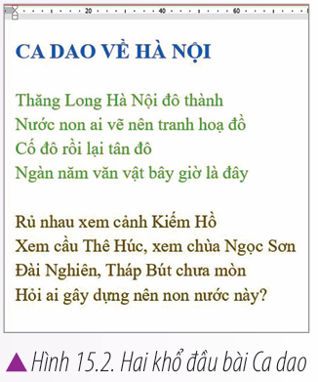
Các bước thực hiện

Slide 6
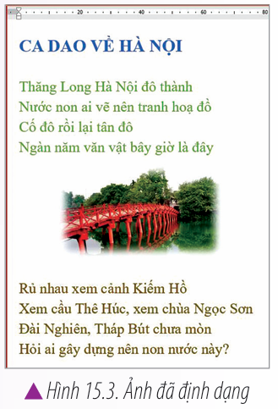
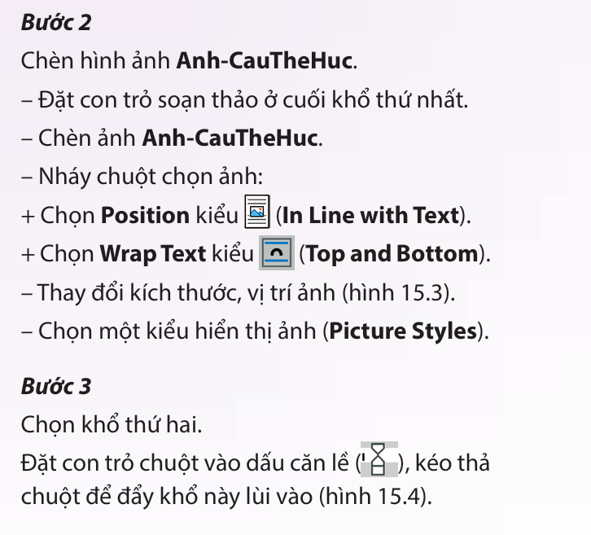
Các bước thực hiện

Slide 7
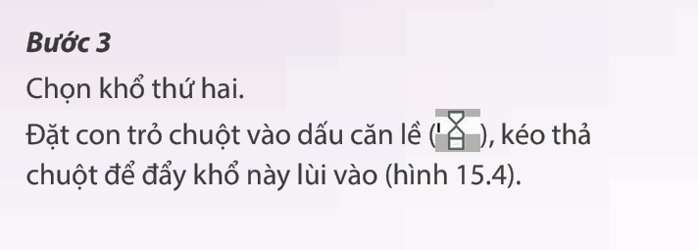
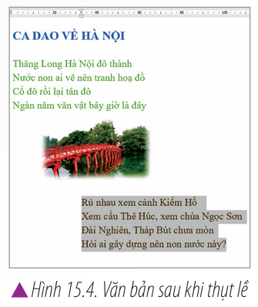
Các bước thực hiện

Slide 8
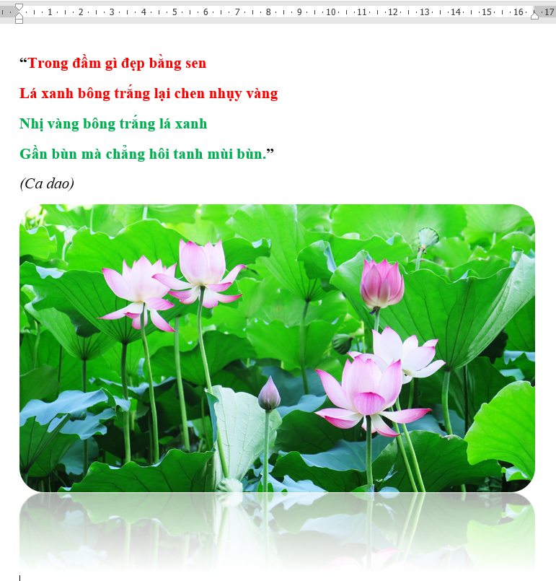

LUYỆN TẬP
Em hãy soạn thảo và trình bày bài Ca dao như hình bên.
Định dạng kiểu chữ, phông chữ, cỡ chữ, màu chữ theo ý thích của em một cách hợp lí.
Lưu tệp với tên Cadaovesen vào thư mục của em.
(Tệp hình ảnh GV chuẩn bị sẵn)

Slide 9

GHI NHỚ
Khi soạn thảo văn bản có hình ảnh, nên:
– Soạn thảo nội dung trước, chèn hình ảnh sau.
– Khi chèn hình ảnh cần chọn Position, Wrap Text, Picture Styles phù hợp với vị trí, văn bản bao quanh, kiểu hình ảnh trong văn bản.

Slide 10

CẢM ƠN CÁC EM ĐÃ LẮNG NGHE

